Slide 1
Melodrama: žánr, styl, emoce
FAVh037
Mgr. Šárka Gmiterková, Ph. D.
29. 9. 2021

Slide 2

Rapsodia Satanica
(Itálie 1915, r. Nino Oxilia)
O čem film vypráví a pojednává? Zkusme rekonstruovat fabuli, včetně druhé části filmu.
Zkuste charakterizovat postavu Alby. Kdo to je, co se jí přihodilo a co všechno se o ní dozvíme?
Jakými přívlastky byste popsali herectví Lydy Borelli?

Slide 3
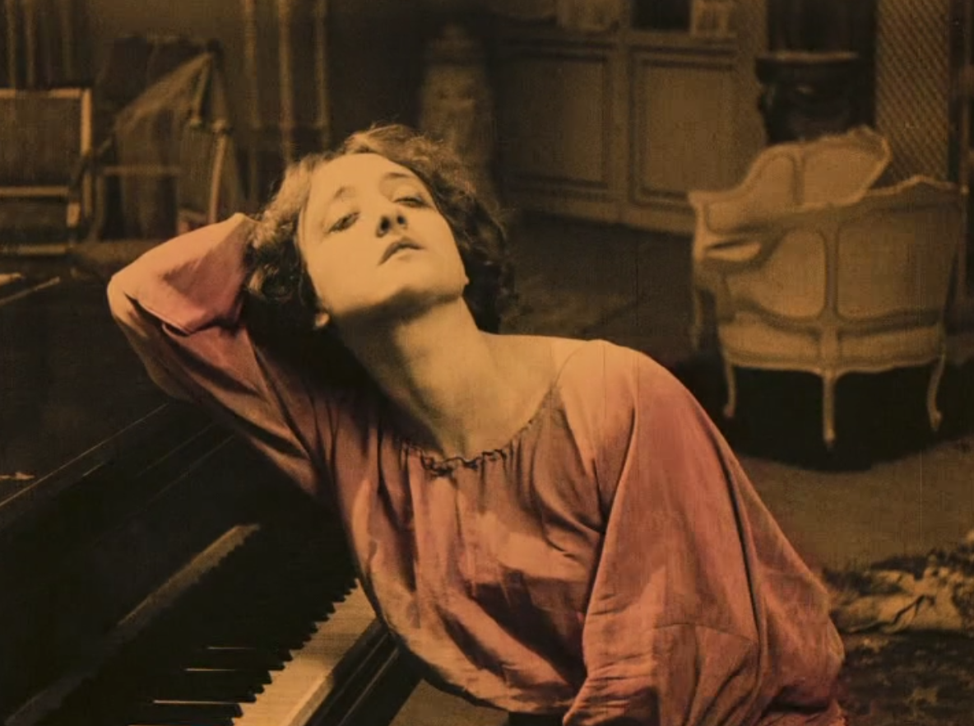
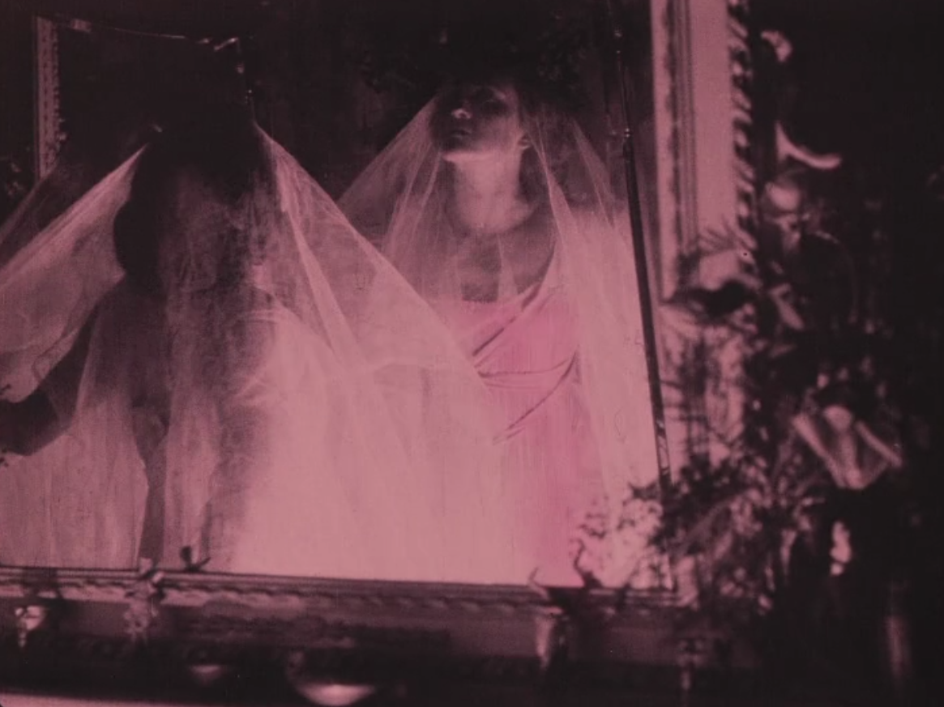
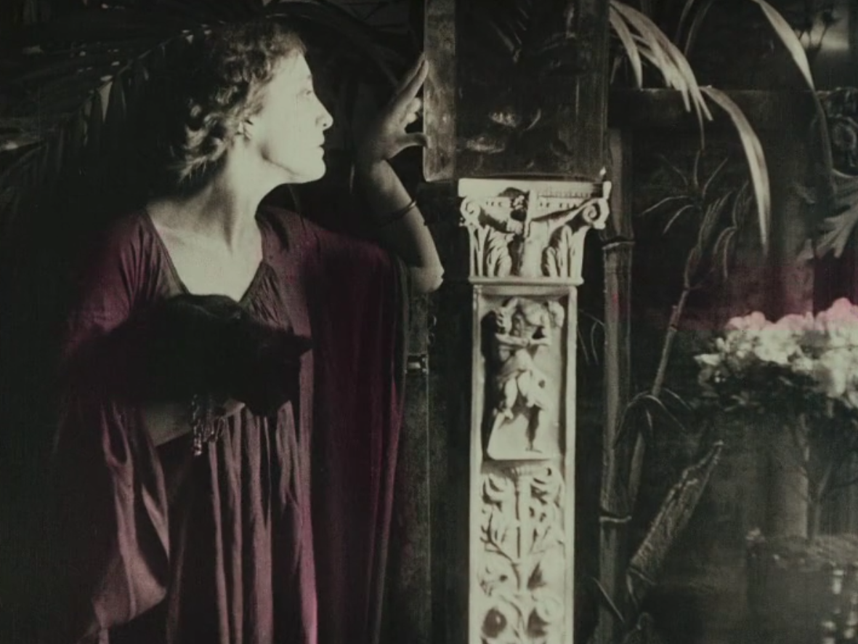

Slide 4
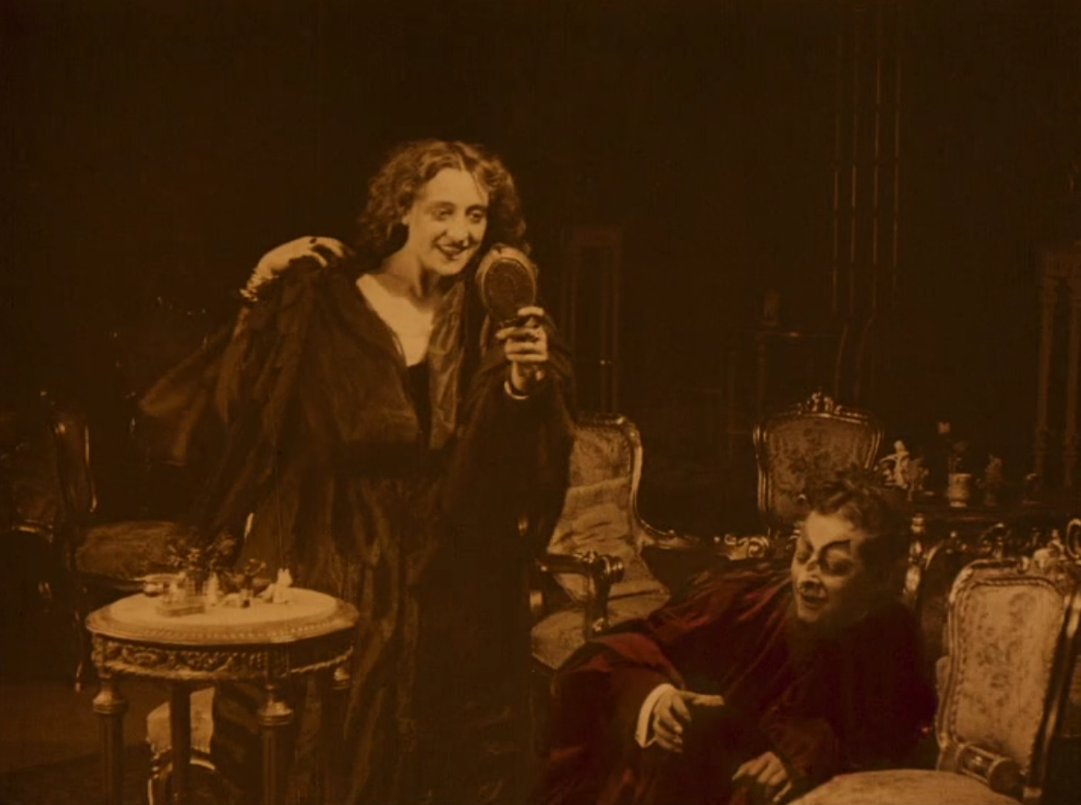
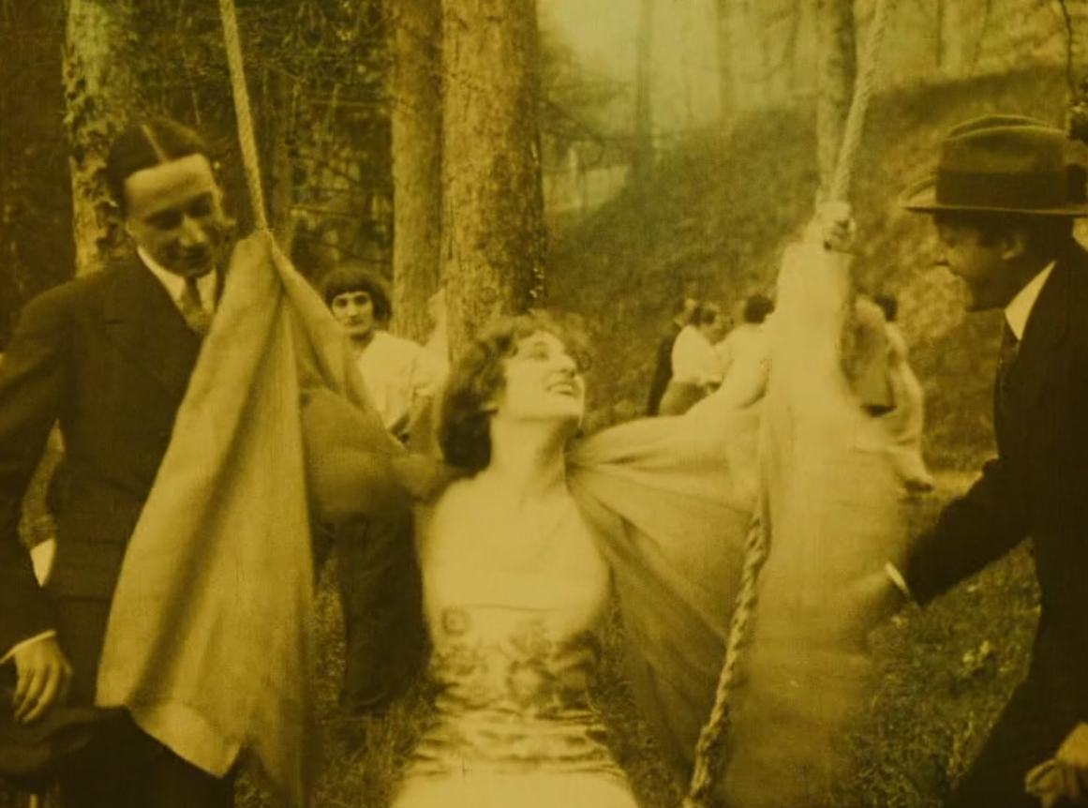
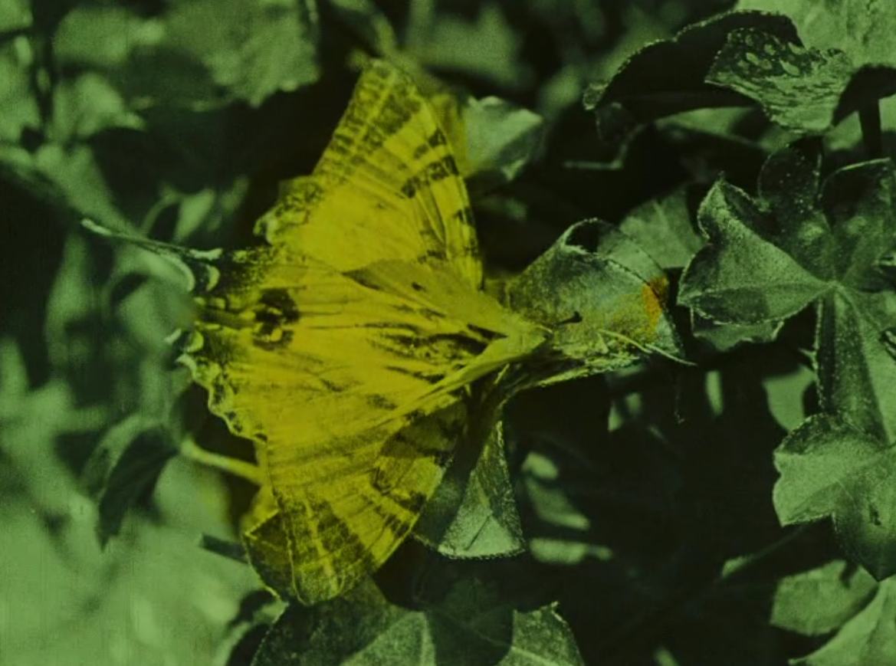
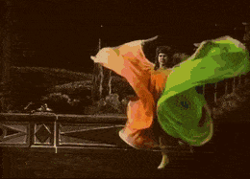

Slide 5
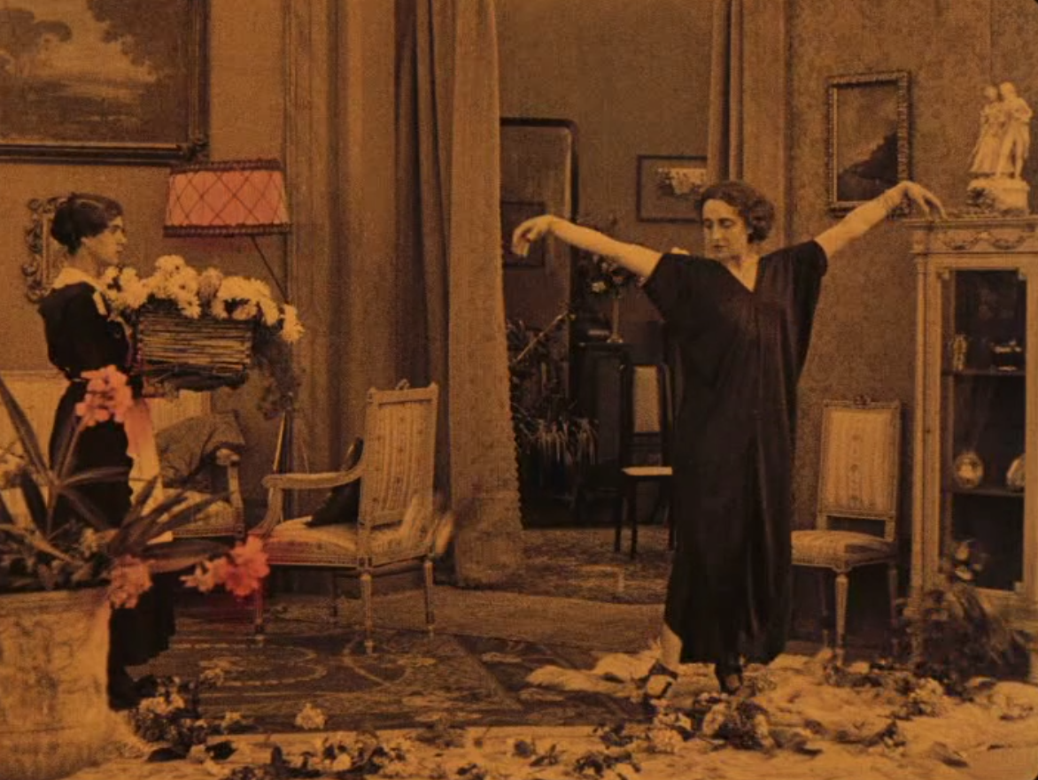
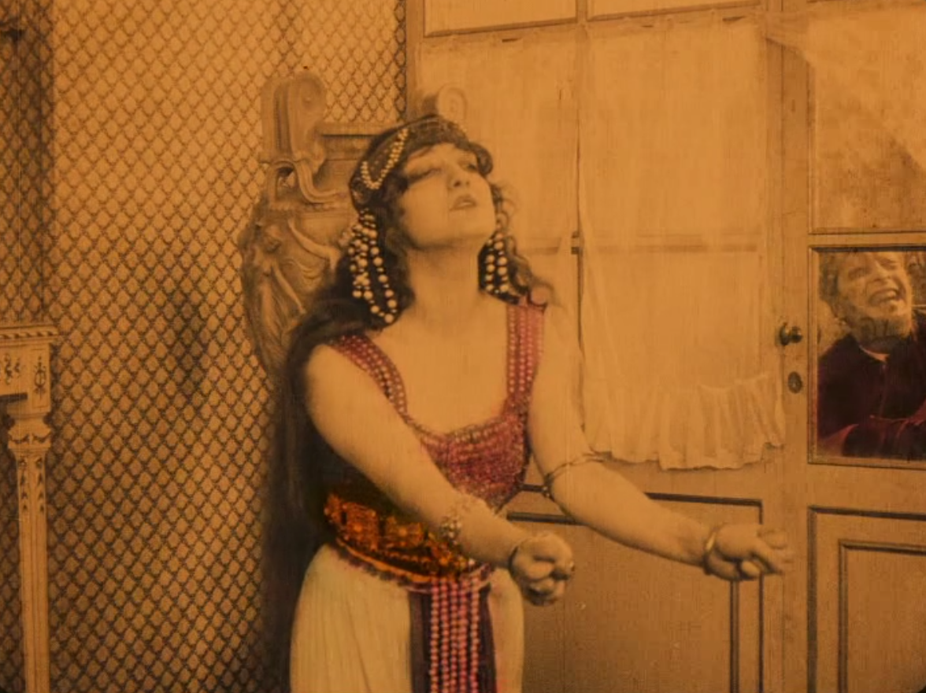
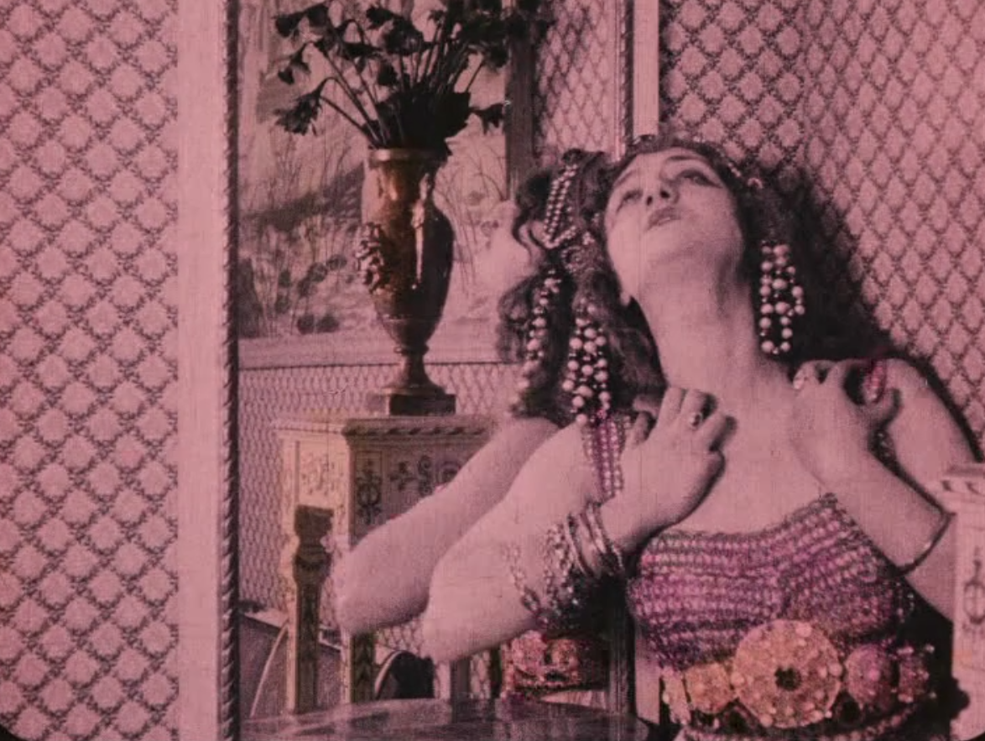

Slide 6
„Lyda Borelli svým tělem a očima vyjadřuje všechny protichůdné rysy ztvárněné postavy, zpřítomňuje sexuální a erotickou tenzi, počínající hysterii a šílenství a temnou atmosféru smrti.“

Slide 7

Histriónský (Histrionic) herecký styl
Podle Roberty E. Pearsonové, protipólem je pravděpodobný(verisimilar) herecký styl
anachronický herecký model spojený s divadlem, s jevištěm a tím pádem i s vědomím vystupováním
herec ukazuje techniku, zcela vědomě spíš hraje roli než vytváří postavu. Realističnost či autenticita není cílem.
„Strict fidelity to nature is nonsense. Art must alwyas idealize nature, and when it fails to do this, it fails in its proper expression“ Geneviéve Stebbins

Slide 8
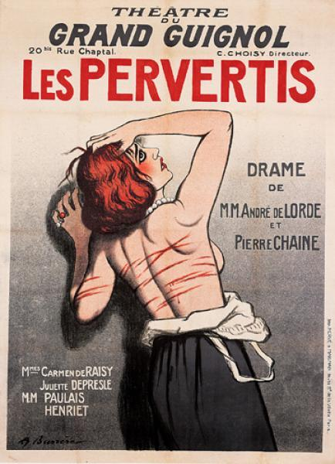


Slide 9
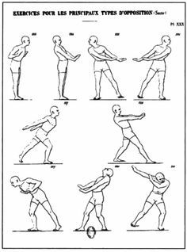
Gesta jako klíčový prvek melodramatického herectví
Ve druhé polovině 19.století sledujeme snahy o vytvoření lexikonu gest >> co emoce, to gesto
X Gesto není ani slovo ani hláska, kterou lze dále rozbít na menší části; v jazykovém systému jde o ekvivalent věty. Zároveň to, co obsáhne a co může obsáhnout gesto, nemá v mluvené řeči obdoby.
Preference jasných, ostrých a pevně ohraničených gest
Sledujeme směr pohybu (vzhůru či dolů) a dostředivost či odstředivost pohybů >> jiná sada významů

Slide 10
Divismo
„V řečnictví slova nejsou jediným prvkem: jsou tu i gesta, tón hlasu a tak dále, hudební prvek, který zprostředkovává leitmotiv převládajících pocitů a klíčových vášní a orchestrální prvek: gesta v tom nejširším slova smyslu, která sledují a vytváří vlny emocí a tužeb.“ (Antonio Gramsci)
Globální (nejen italský) fenomén, v období 10. let 20.století
Předchůdcem například film Abyss (1910), r. Urban Gad s Astou Nielsen v hlavní roli
  https://www.youtube.com/watch?v=2jPI9Ujjd9A
„Divo“ i „Diva“ >> ženská verze známější
Pina Menichelli, Lyda Borelli, Francesca Bertini, Italia Almirante Manzini, Leda Gys, Soava Gallone, Carmen Boni, Hesperia a Maria Jacobini.

Slide 11
Divismo
Širší kořeny v divadle, opeře a evropské mytologii
příběhy z prostředí odtrženého od reality >> snová, téměř nadpozemská krajina
X tradiční podobě a formě ženství
Postavy fascinující ne pro svůj příběh, ale pro svoje vizuální kvality >> vtělená spektakulární estetika, nesená výrazovou silou tváře a těla
půvab italských div spočíval v jejich schopnosti komunikovat různé vyhrocené emoce a duševní stavy skrz vlastní tělo

Slide 12
Psychoanalýza a melodrama
Psychoanalytická diagnóza jako melodramatický příběh
Tělesné manifestace naznačující skryté a potlačené trauma odpovídají melodramatické estetice povrchu a důrazu na vizualní zpracování příběhu
Feministické filmové teoretičky se jako jedny z prvních věnují analýze melodramatu (Laura Mulvey, E. Ann Kaplan, Mary Ann Doane)

Slide 13
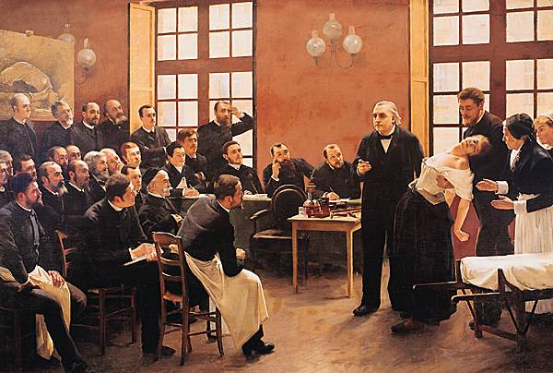
Hysterické tělo – reprezentace a gender
"Pro melodrama je určující protagonista/protagonistka, jehož/jejíž symptomatické jednání je výsledkem nesmiřitelných nebo nevyjádřitelných vnitřních rozporů a toto "nevyslovitelné" se přelévá do a ovlivňuje mizanscénu".

Slide 14
Literatura: L2
LANDY, Marcia. Stardom: Italian Style. Screen Performance and Personality in Italian Cinema. Bloomington & Indianapolis: University of Indiana Press, s. 1–41.
PEARSON, Roberta E. Eloquent Gestures. The Transformation of Performance Style in the Griffith Biograph Films. Berkeley: University of California Press, 1992, s. 18–28.
Doplňkový text:
  AGAMBEN, Giorgio. Means without End. Notes on Politics. Minneapolis and London: University of Minnesota Press, 2000, s. 48–59.

Slide 15
Melodramatická literatura v češtině
ANGER, Jiří. Afekt, výraz, performance. Proměny melodramatického excesu v kinematografii těla. Praha: Karlova Univerzita, Filozofická fakulta, 2018.
KOKTA, Josef. Protektorátní melodrama bez melodramatu. Soudobá žánrová diverzifikace v produkci společnosti Lucernafilm. Bakalářská diplomová práce. Brno: FFMU, 2016.
DOJČÁK, Maroš. Súlady a nesúlady vo filme Zbohom synu. Bakalářská diplomová práce. Brno: FFMU, 2021.
PAVLÍK, Ondřej. Stvořeni pro lásku. Cinepur. 2021, roč. 30, č. 133, s. 34–35.

